Slide 1

¿Es posible predecir la depresión en estudiantes de Universidad?
Por Luis Díaz

Slide 2
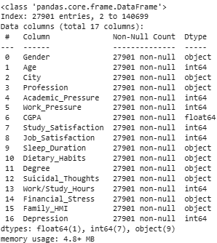
Descripción del Dataset
Dataset de Kaggle
27901 personas de la India encuestadas
12354 Mujeres
15547 Hombres
En su mayoría, fueron encuestados estudiantes de Universidad, pero también se encuestó a profesores, ingenieros, doctores, etc.
Temas principales:
Estilo de vida
Desempeño académico
Actividad laboral
¿El encuestado ha tenido pensamientos suicidas?
¿El encuestado tiene depresión?

Slide 3
Limpieza de datos
Se eliminaron registros del dataset que cumplieran con las siguientes condiciones:
No se especificó un valor en los campos Financial_Stress, Sleep_Duration y Dietary_Habits
No es estudiante
El nombre de la ciudad contiene algún carácter que no forma parte del abecedario

Slide 4
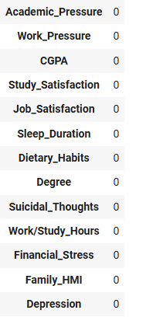

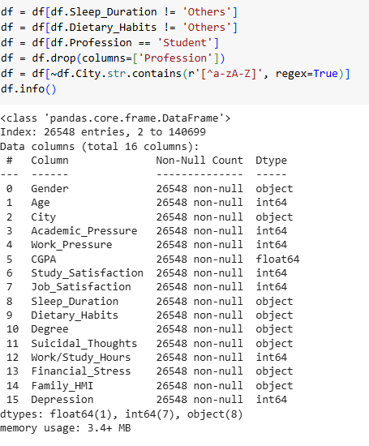
Limpieza de datos
26545 registros tras limpieza de datos:
11606 Mujeres
14939 Hombres

Slide 5
Transformación de datos
Se cambiaron variables categóricas a variables numéricas (en el caso de respuestas Sí y no, se manejó el estándar 1 = Sí, 0 = No)

Slide 6
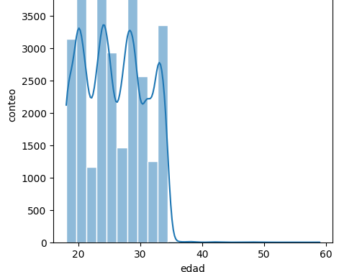
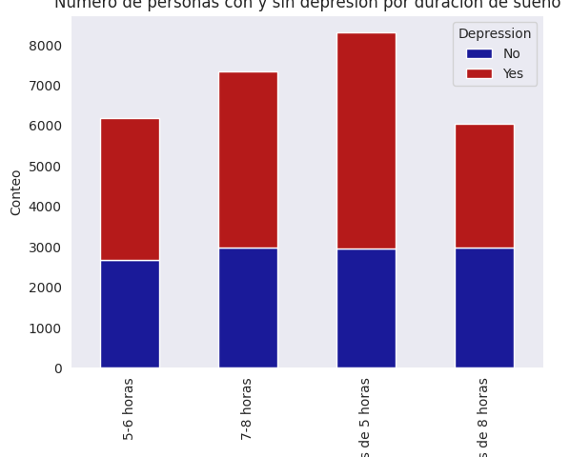
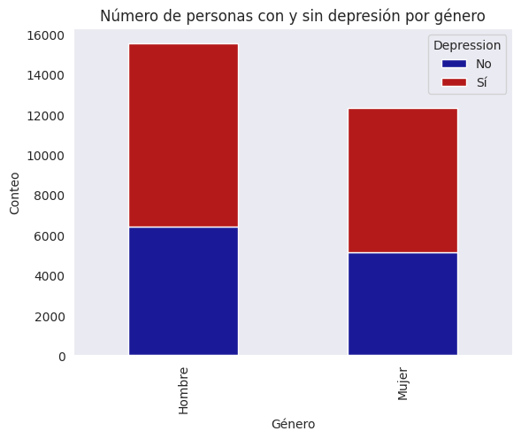
Análisis preliminares

Slide 7
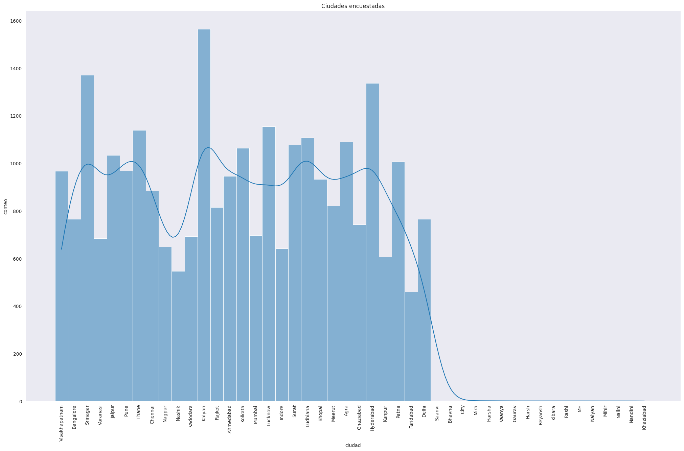
Distribución de encuestas realizadas por ciudad

Slide 8

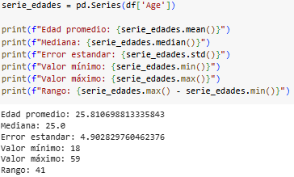
Análisis de la edad de los encuestados

Slide 9
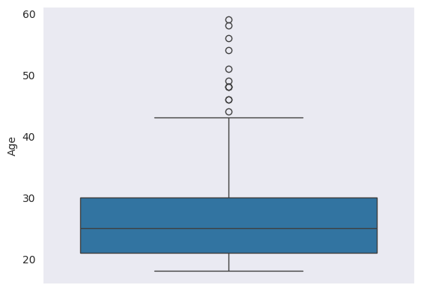
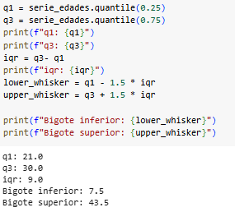
Análisis de la edad de los encuestados

Slide 10
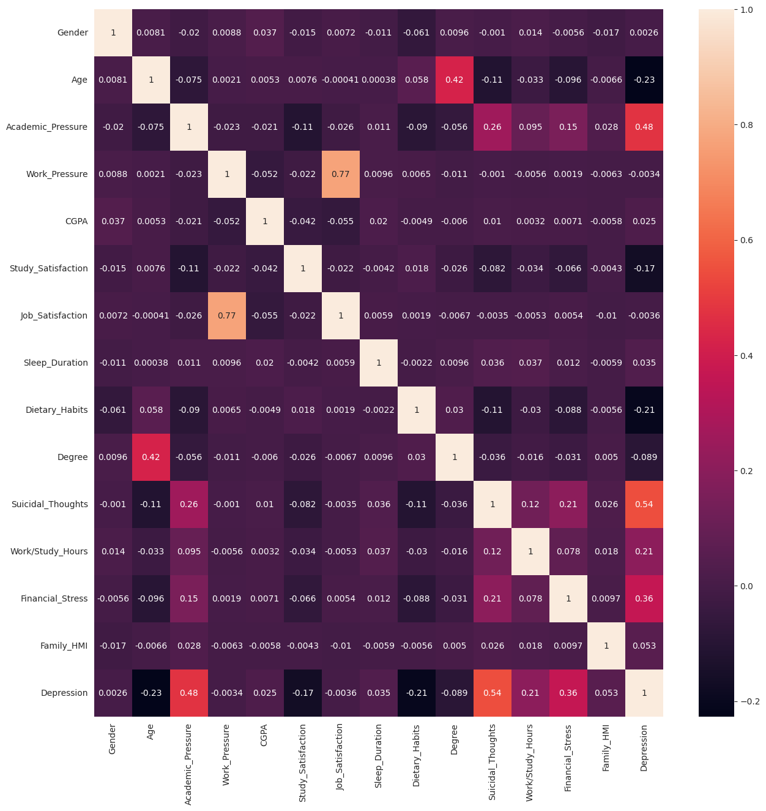
Heatmap
No parece haber una correlación fuerte entre los datos del dataset y si el encuestado tiene o no depresión

Slide 11
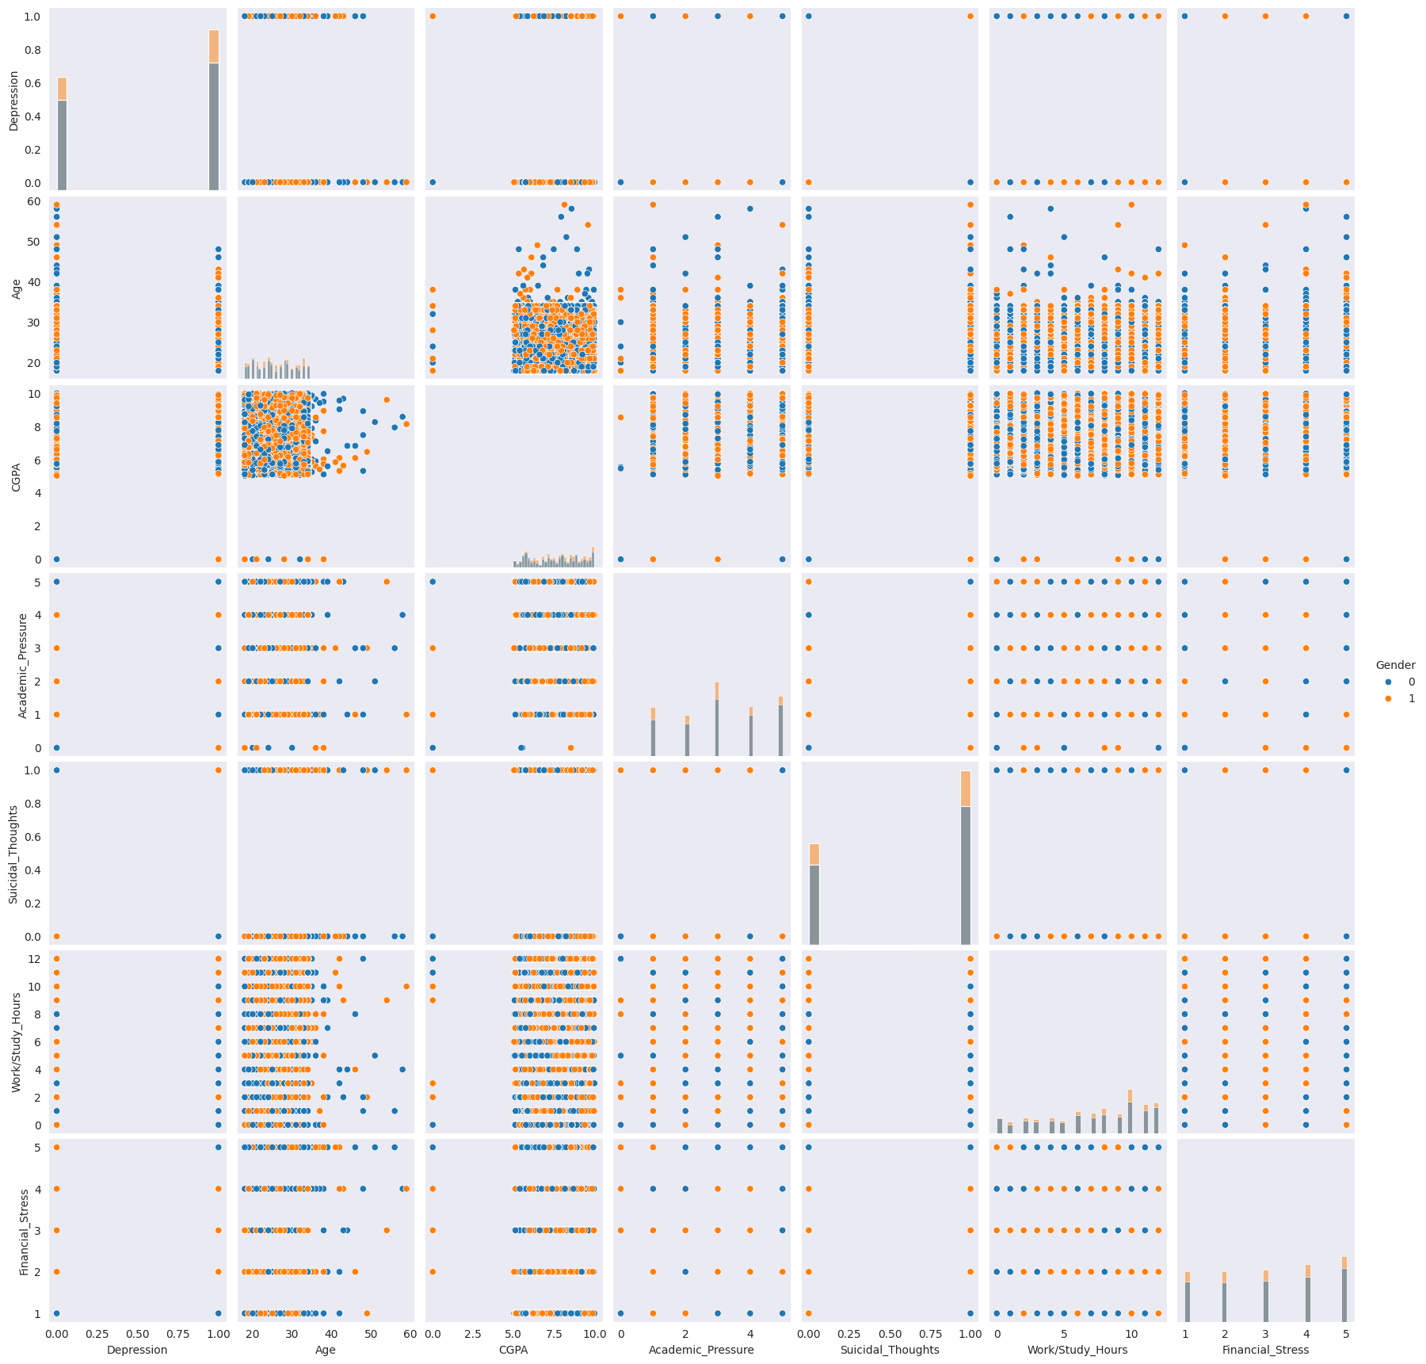
PAirplot

Slide 12
Tests con machine learning
Se optó por generar predicciones mediante Machine learning para determinar si es posible predecir si un alumno tiene o no depresión con la información solicitada por la encuesta

Slide 13
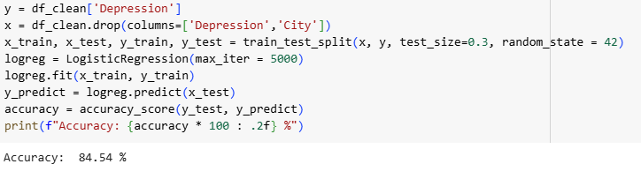
Test 1
Se excluyó del dataset únicamente la variable de ciudad

Slide 14
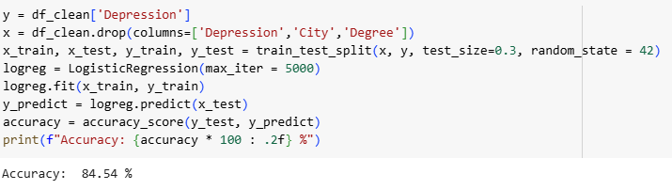
Test 2
Adicional al test anterior, ahora excluiremos el título (Degree) de cada encuestado para ver si podemos mejorar la precisión de la predicción

Slide 15
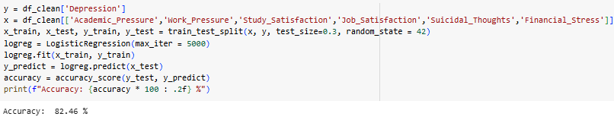
Test 3
Incluir solamente variables que eran númericas antes de la transformación de datos y que son resultado de la interpretación del encuestado

Slide 16
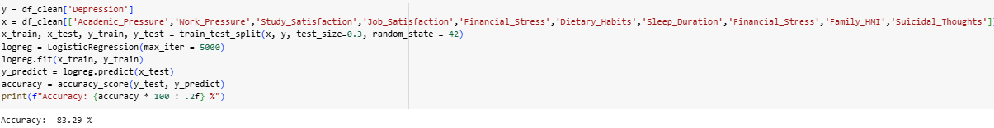
Test 4
Incluir en el entrenamiento solamente variables que pudieran afectar la estabilidad mental de una persona

Slide 17
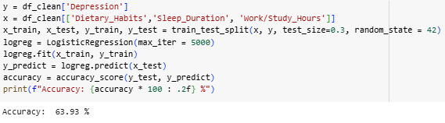
Test 5
Tomar en cuenta en el entrenamiento variables relacionadas al estilo de vida de las personas

Slide 18
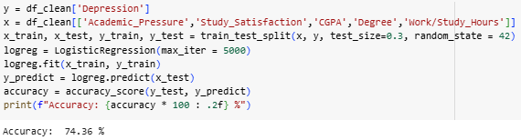
Test 6
Tomar en cuenta en el entrenamiento únicamente variables relacionadas al ámbito académico de cada encuestado

Slide 19
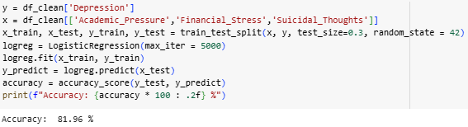
Test 7
Predecir si un alumno tiene depresión tomando en cuenta solo las variables con mayor correlación con la variable depresión

Slide 20
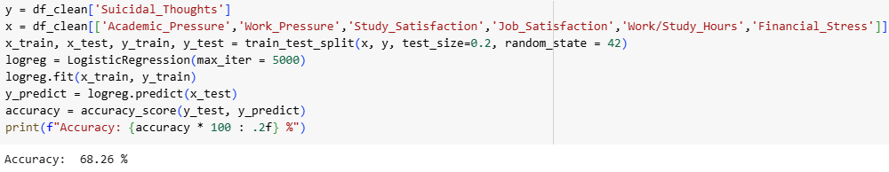
Test 8
Predecir si un alumno puede llegar a tener pensamientos suicidas tomando en las variables numéricas utilizadas en el test 3

Slide 21
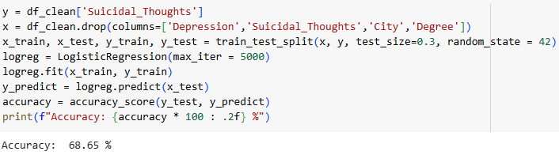
Test 9
Predecir si un alumno puede llegar a tener pensamientos suicidas excluyendo únicamente las variables Depression, City y Degree del entrenamiento

Slide 22
Conclusión
La encuesta proporciona información que puede servir para predecir si un estudiante tiene o no depresión, sin embargo, se debe valorar la incorporación de nuevas variables en la encuesta o modificar las opciones de cada pregunta de la encuesta para aumentar el porcentaje de precisión de la predicción con ML.

